Slide 1
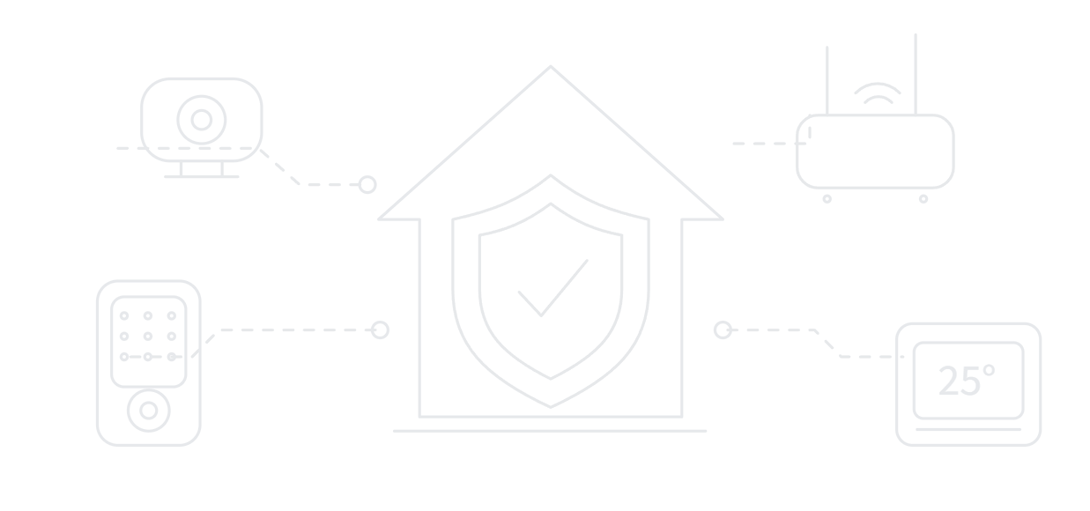
IoT 디바이스 보안 점검 도우미
RAG와 Text2SQL을 활용한 일반 사용자 맞춤형 스마트 기기 보안 안내 서비스
상명대학교 RAG · AI Agent 기반 실무형 AI 서비스 개발 과정
유기민, 강후민, 박찬웅

Slide 2
목차
1. 에이전트 목적
해결하고자 하는 문제(Use Case) 정의
2. RAG에 사용한 PDF 문서 정보
출처와 활용 목적
3. Text2SQL에 사용한 CSV 문서 정보
출처와 활용 목적
4. 랭그래프 기반 에이전틱 시스템 전체 구조
기본 베이스라인에서 고도화해본 것
5. 데모에서 던져볼 수 있는 질문 5가지 이상 및 실시간 데모
완성된 데모에서 제대로 동작하는 예시 질문 5가지 이상 준비

Slide 3
01 · 에이전트 목적 – 해결하고자 하는 문제 정의
02
왜 이 Agent가 필요한가?
사용자가 겪는 문제
질문 한 번으로
이상 증상
홈캠이 혼자 움직이거나 모르는 로그인이 발생
① 공식 보안 문서에서 점검 방법 검색
② 구조화된 대응·기관 정보 조회
③ 위험도와 즉시 조치를 쉬운 말로 안내
→
판단의 어려움
해킹인지 오작동인지, 무엇부터 확인할지 모름
정보의 분산
기술 가이드·보안 항목·신고처가 서로 흩어져 있음
2

Slide 4
02 · RAG에 사용한 PDF 문서 정보 – 출처와 활용 목적
04
RAG에 사용한 PDF 문서
1. IoT 공통 보안 가이드
2. 홈·가전 IoT 보안가이드
3. 사물인터넷 환경에서의 암호·인증기술 이용 안내서
출처 기관
한국인터넷진흥원(KISA)·IoT 보안얼라이언스
활용목적
IoT 공통 보안위협과 제품 전주기 보안 점검 기준 검색
출처 기관
한국인터넷진흥원(KISA)·IoT 보안얼라이언스
활용목적
홈캠·스마트 도어락 등 가정용 IoT 기기의 보안 점검과 대응 방법 검색
출처 기관
한국인터넷진흥원(KISA)·IoT 보안얼라이언스
활용목적
IoT 통신 암호화, 기기, 사용자 인증 및 암호키 관리 기준 검색
4

Slide 5
03 · Text2SQL에 사용한 CSV 문서 정보 – 출처와 활용 목적
07
Text2SQL에 사용한 CSV 데이터
IoT 공통 보안원칙 CSV
IoT 보안통제 CSV
STM32 디버깅 항목 CSV
출처 기관
한국인터넷진흥원(KISA) 활용 목적
홈·가전 IoT의 보안통제와 점검 기준 조회
출처 기관
STMicroelectronics 활용 목적
하드웨어 기기의 연결·설정·오류 확인 방법과 보안 주의사항 조회
출처 기관
한국인터넷진흥원(KISA)·IoT 보안얼라이언스 활용 목적
IoT 제품 전주기의 공통 보안원칙 15개 조회
ESP32-H2 기능 CSV
IoT 신고기관 CSV
IoT 보안사고 유형 CSV
출처 기관
Espressif Systems 활용 목적
하드웨어 기기의 주요 기능과 내부 정보를 보호하는 보안 기능 조회
출처 기관
한국인터넷진흥원(KISA)·경찰청 활용 목적
118·보호나라·경찰청 ECRM의 연락처와 신고 업무 조회
출처 기관
한국인터넷진흥원(KISA)·경찰청 활용 목적
보안사고 유형별 이상 증상과 권장 대응 방법 조회
7

Slide 6
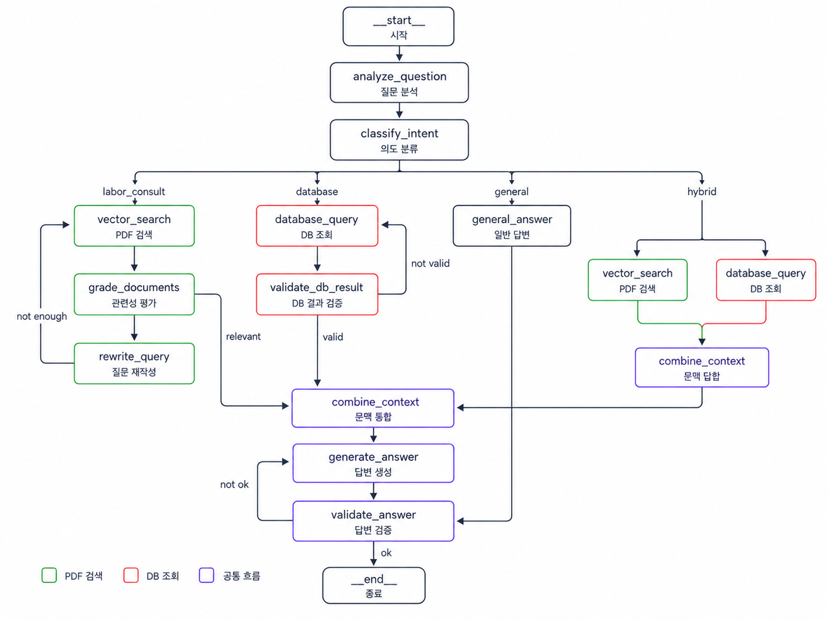
04 · 랭그래프 기반 에이전틱 시스템 전체 구조 – 기본 베이스라인에서 고도화해본 것
09
LangGraph 기반 전체 Agent 구조
질문 의도에 따라 RAG와 DB를 선택하거나 병렬 실행
구조 확장: 6개에서 11개 노드로 확장
의도 분류 확장: 일반·RAG·DB 3개에서 Hybrid 포함 4개로 확장
대화 맥락 반영: 이전 대화를 분석해 후속 질문 재구성
병렬 처리 추가: RAG와 Text2SQL을 동시에 실행하고 결과 통합
검증 강화: 문서 관련성·DB 결과·최종 답변의 근거와 환각 검증
재시도 분리: 하나의 재시도 횟수를 RAG·DB·답변별로 분리
IoT 디바이스 보안 점검 도우미
9

Slide 7
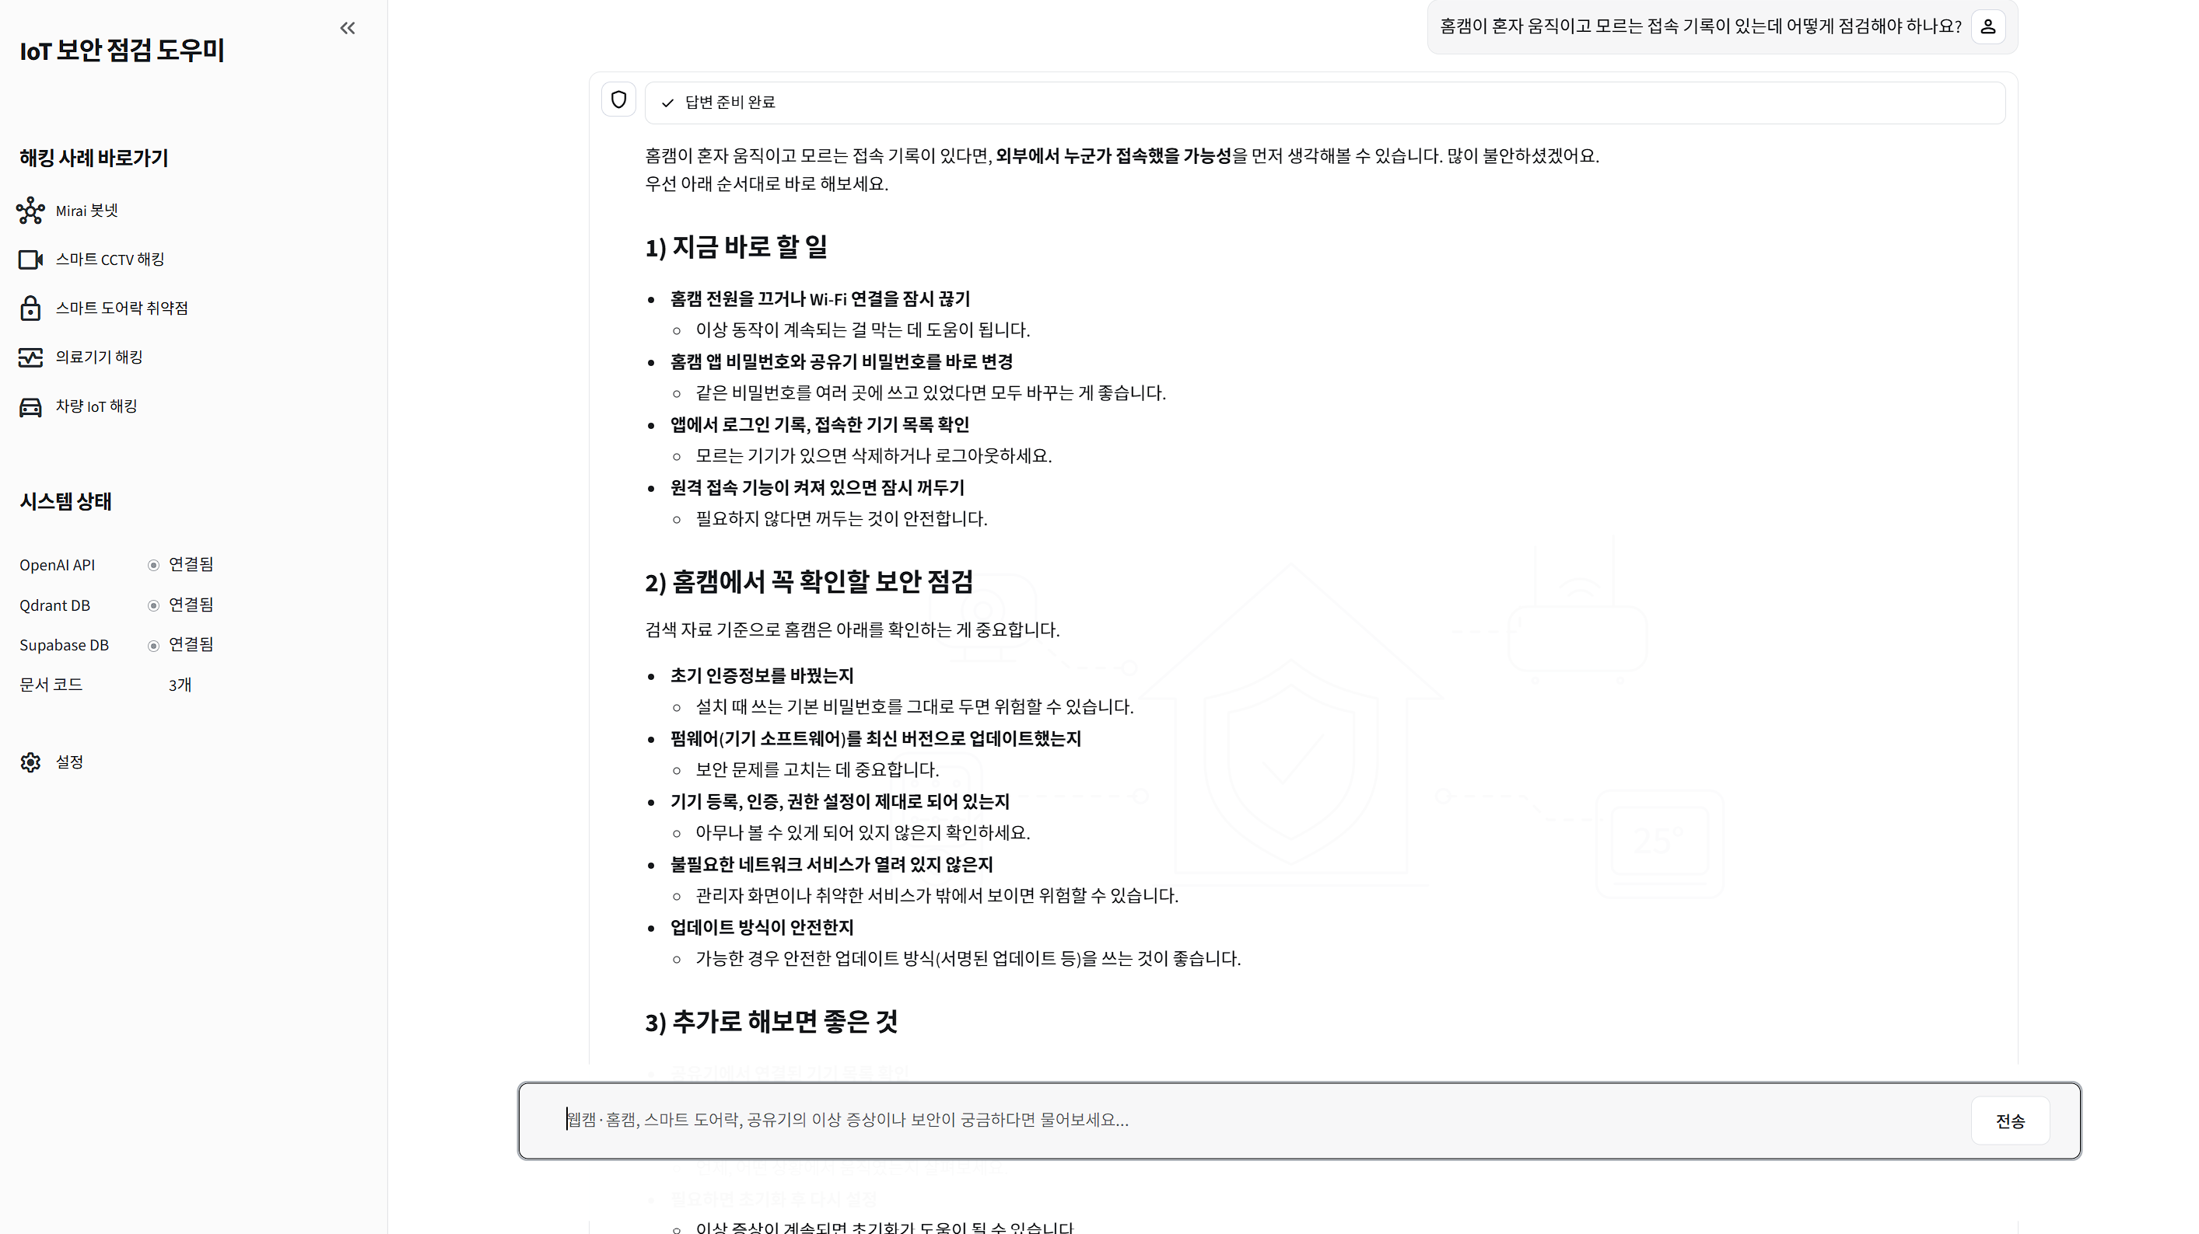
05 · 데모에서 던져볼 수 있는 질문 5가지 이상 및 실시간 데모 – 완성된 데모에서 제대로 동작하는 예시 질문 5가지 이상 준비
11
질문 5가지
RAG, Text2SQL, Hybrid가 모두 동작하도록 질문 유형을 분산
RAG
홈캠이 혼자 움직이고 모르는 접속 기록이 있는데 어떻게 점검해야 하나요?
IoT 디바이스 보안 점검 도우미
11

Slide 8
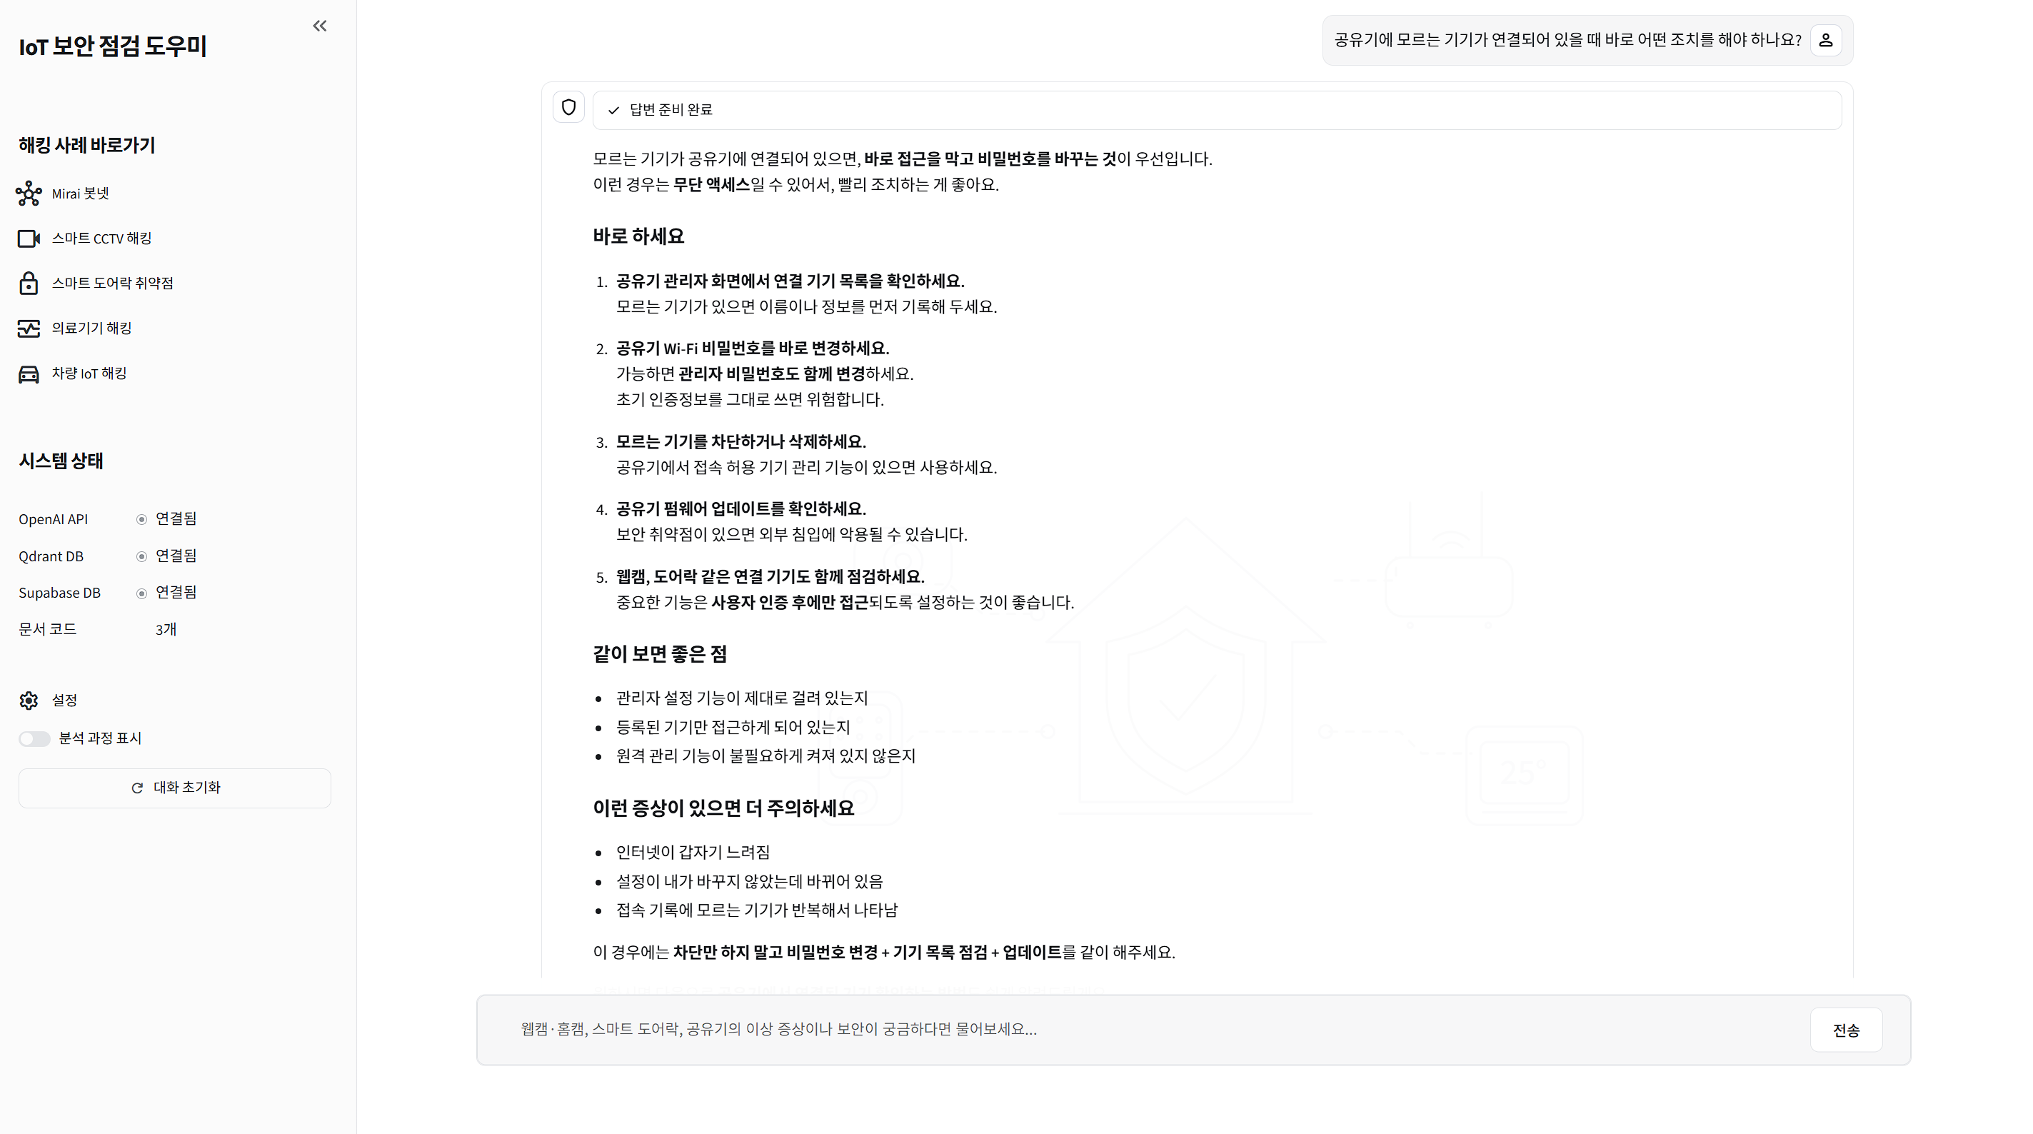
05 · 데모에서 던져볼 수 있는 질문 5가지 이상 및 실시간 데모 – 완성된 데모에서 제대로 동작하는 예시 질문 5가지 이상 준비
11
질문 5가지
RAG, Text2SQL, Hybrid가 모두 동작하도록 질문 유형을 분산
RAG
공유기에 모르는 기기가 연결되어 있을 때 바로 어떤 조치를 해야 하나요?
IoT 디바이스 보안 점검 도우미
11

Slide 9
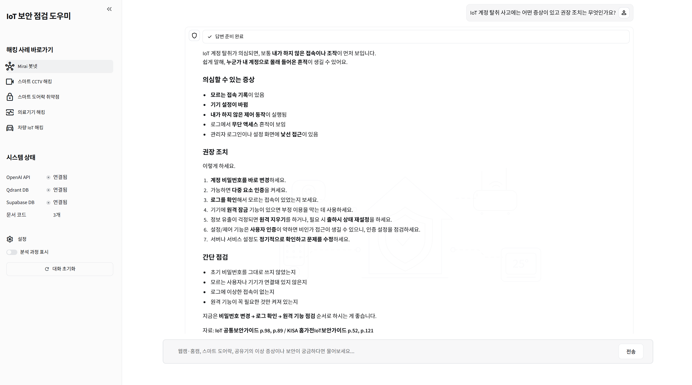
05 · 데모에서 던져볼 수 있는 질문 5가지 이상 및 실시간 데모 – 완성된 데모에서 제대로 동작하는 예시 질문 5가지 이상 준비
11
질문 5가지
RAG, Text2SQL, Hybrid가 모두 동작하도록 질문 유형을 분산
Text2SQL
IoT 계정 탈취 사고에는 어떤 증상이 있고 권장 조치는 무엇인가요?
IoT 디바이스 보안 점검 도우미
11

Slide 10
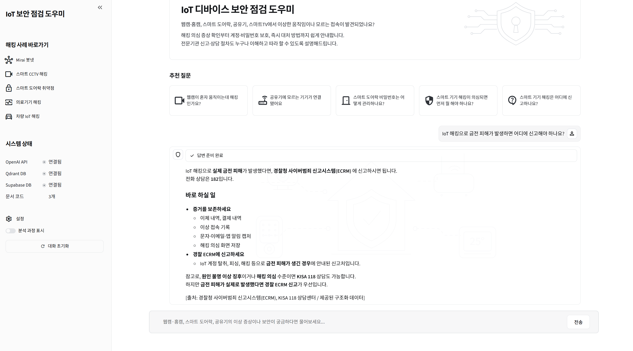
05 · 데모에서 던져볼 수 있는 질문 5가지 이상 및 실시간 데모 – 완성된 데모에서 제대로 동작하는 예시 질문 5가지 이상 준비
11
질문 5가지
RAG, Text2SQL, Hybrid가 모두 동작하도록 질문 유형을 분산
Text2SQL
IoT 해킹으로 금전 피해가 발생하면 어디에 신고해야 하나요?
IoT 디바이스 보안 점검 도우미
11

Slide 11
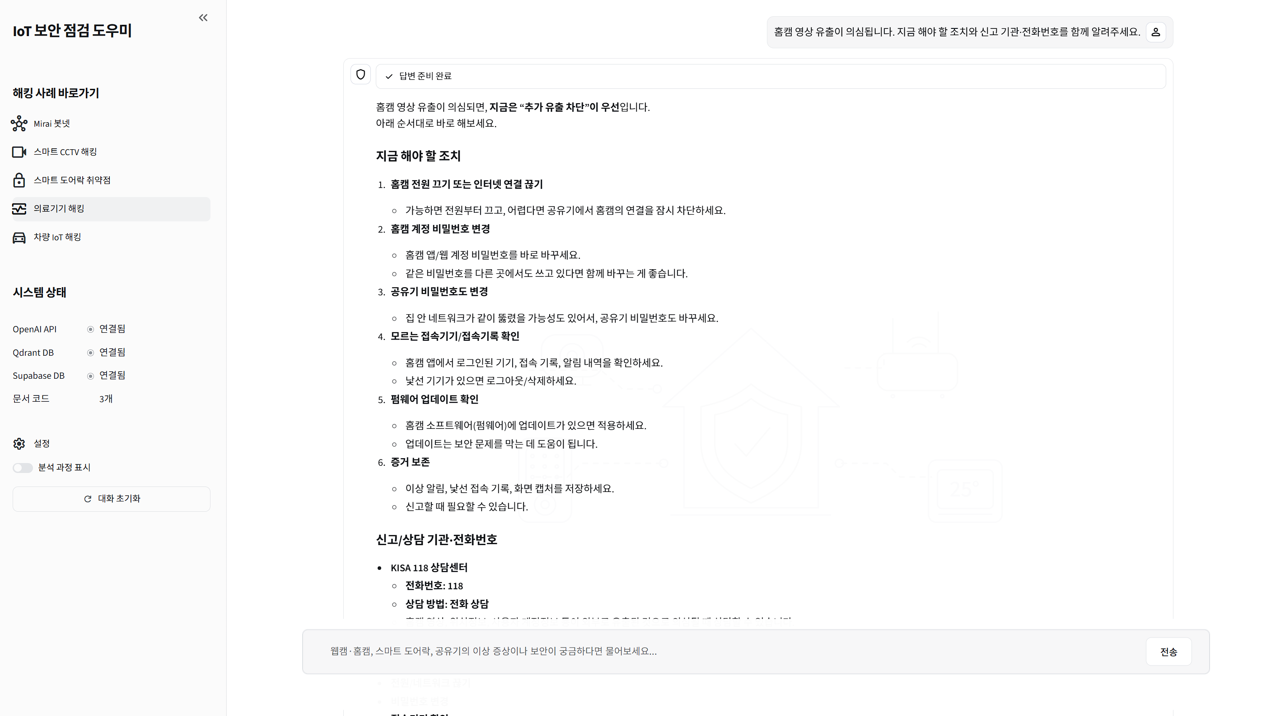
05 · 데모에서 던져볼 수 있는 질문 5가지 이상 및 실시간 데모 – 완성된 데모에서 제대로 동작하는 예시 질문 5가지 이상 준비
11
질문 5가지
RAG, Text2SQL, Hybrid가 모두 동작하도록 질문 유형을 분산
RAG + Text2SQL
홈캠 영상 유출이 의심됩니다. 지금 해야 할 조치와 신고 기관·전화번호를 함께 알려주세요.
IoT 디바이스 보안 점검 도우미
11

Slide 12
감사합니다

